Slide 1
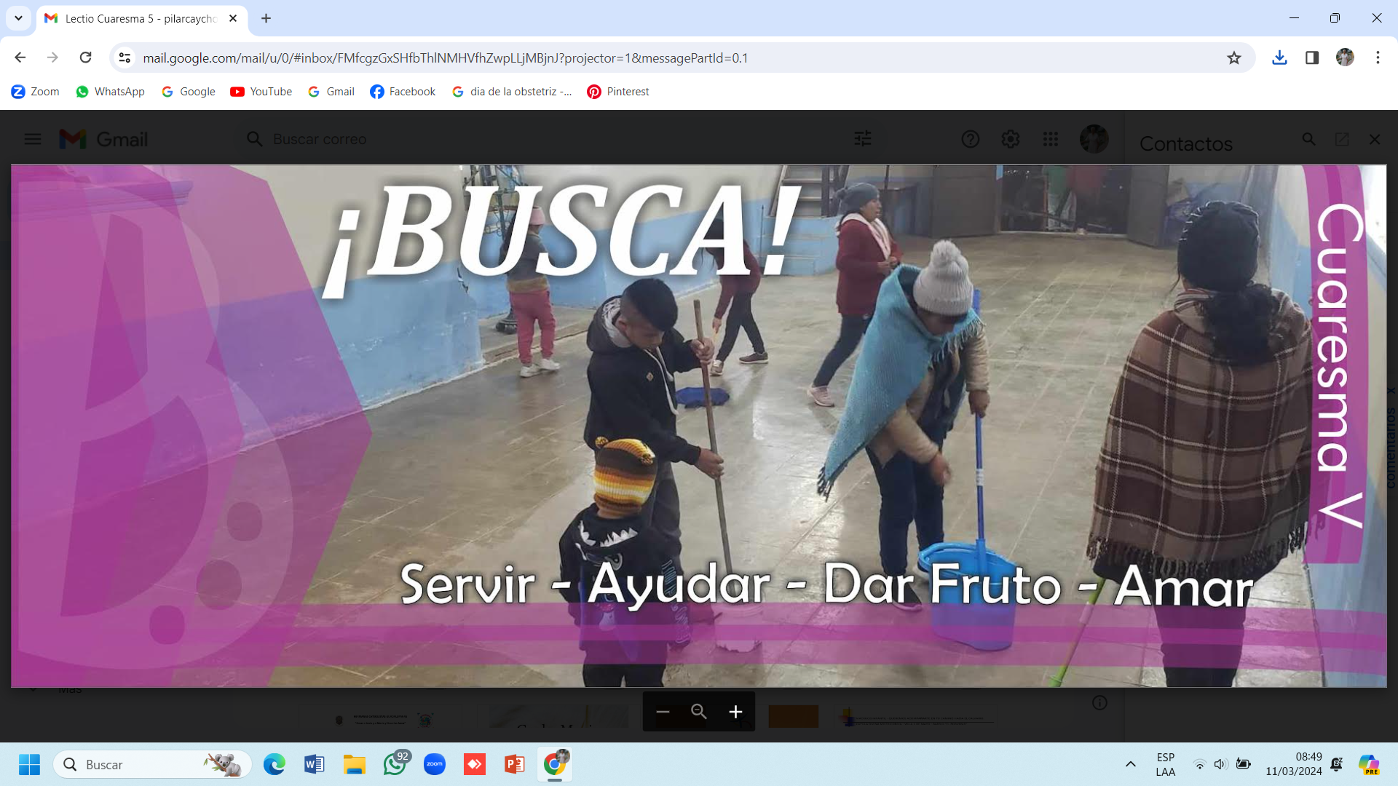
Imagen portada: P. Érick Félix

Slide 2
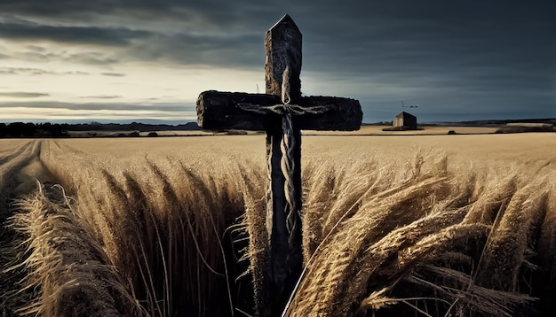
Juan 12, 20-33
SI EL GRANO
DE TRIGO
NO CAE Y
MUERE…
17 marzo 2024

Slide 3
Ambientación: Cruz, espigas, granos de trigo
Cantos sugeridos : En mi Getsemaní; Victoria tu reinarás

Slide 4
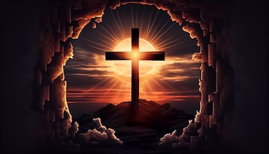
AMBIENTACIÓN:
La Alianza nueva y definitiva es el tema que hoy se nos propone como preparación última a las fiestas pascuales. Cristo, grano de trigo que se rompe, va a dar el fruto de la redención.
Renovemos nuestro interés y nuestra ilusión al sentir tan cercano el abrazo decisivo con el que Dios se va a hacer nuestro aliado.

Slide 5
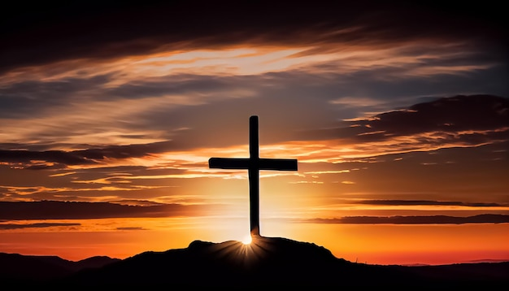
1. Oración inicial
Señor Jesús
...ha llegado la hora.... es el momento…, todo fue preparación, ahora debes amar hasta el final, hasta derramar tu sangre, hasta dar la vida, es la hora, es tu hora.
Es el momento del anonadamiento, del sufrimiento, de la pasión, de la crucifixión, de la muerte, y así vas al encuentro de tu cruz,
no te llevan, ni te quitan la vida, sino que vas a su encuentro, la acepta la asumes, le das sentido de redención.
Tú también nos invitas a seguir tus pasos, tu misma suerte.
Tú nos invitas a estar contigo, a darle un sentido nuevo a la vida, a que perdiéndola la conservemos para la vida eterna.
Danos Señor danos la gracia de actuar como Tú, de amar y servir como Tú, sabiendo morir para vivir plenamente en ti, por ti y para ti. Que así sea.

Slide 6
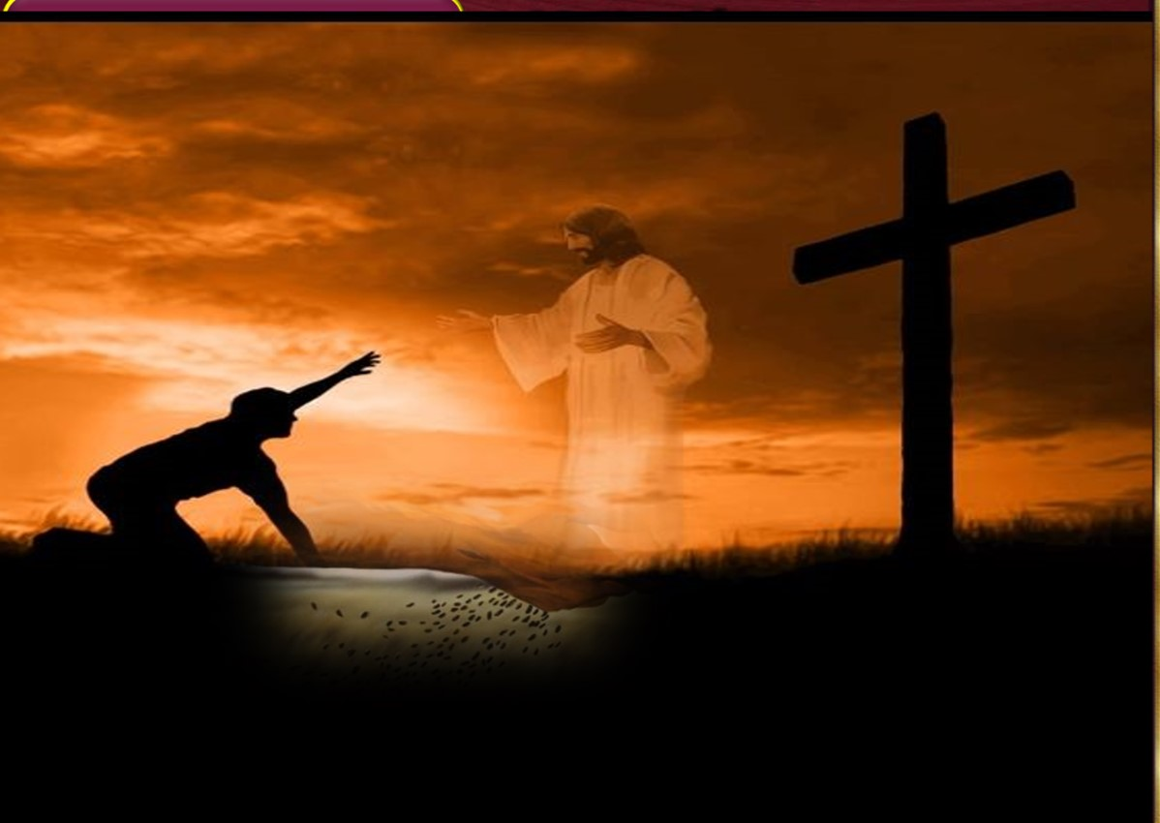
LECTIO
¿Qué dice el texto?
Juan 12,20-33
Motivación:
Juan incluye como parte de la glorificación de Cristo el romperse como grano de trigo para dar fruto, y el ser elevado sobre la cruz como paso a la resurrección. Un modo sorprendente de entender la gloria… el modo de Dios. Escuchemos:

Slide 7
Juan 12,20-33
En aquel tiempo, entre los que habían venido a celebrar la fiesta había algunos griegos; estos acercándose a Felipe, el de Betsaida de Galilea, le rogaron: -“Señor, quisiéramos ver a Jesús”.

Slide 8
Felipe fue a decírselo a Andrés; y Andrés y Felipe fueron a decírselo a Jesús.

Slide 9
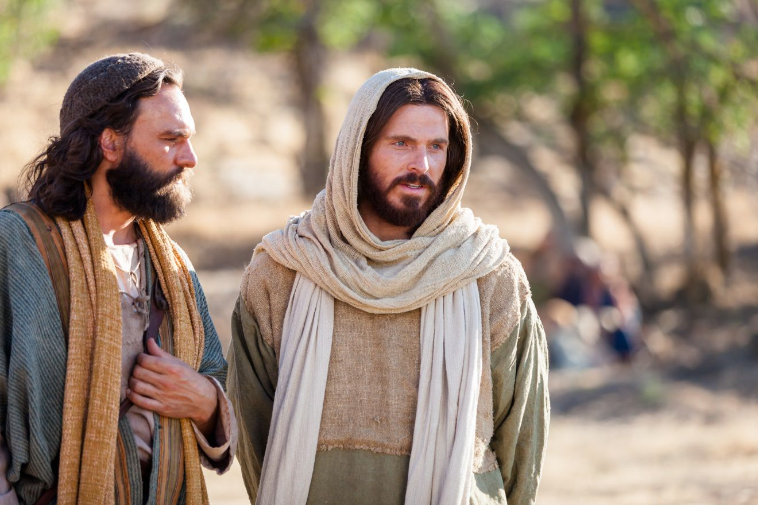
Jesús les contestó: –”Ha llegado la hora de que sea glorificado el Hijo del hombre.
Les aseguro que si el grano de trigo no cae en tierra y muere, queda infecundo; pero si muere, da mucho fruto.

Slide 10
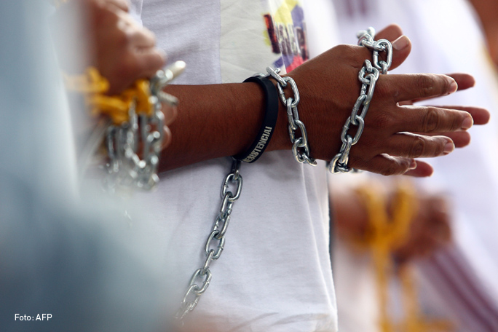
El que se ama a sí mismo se pierde,

Slide 11
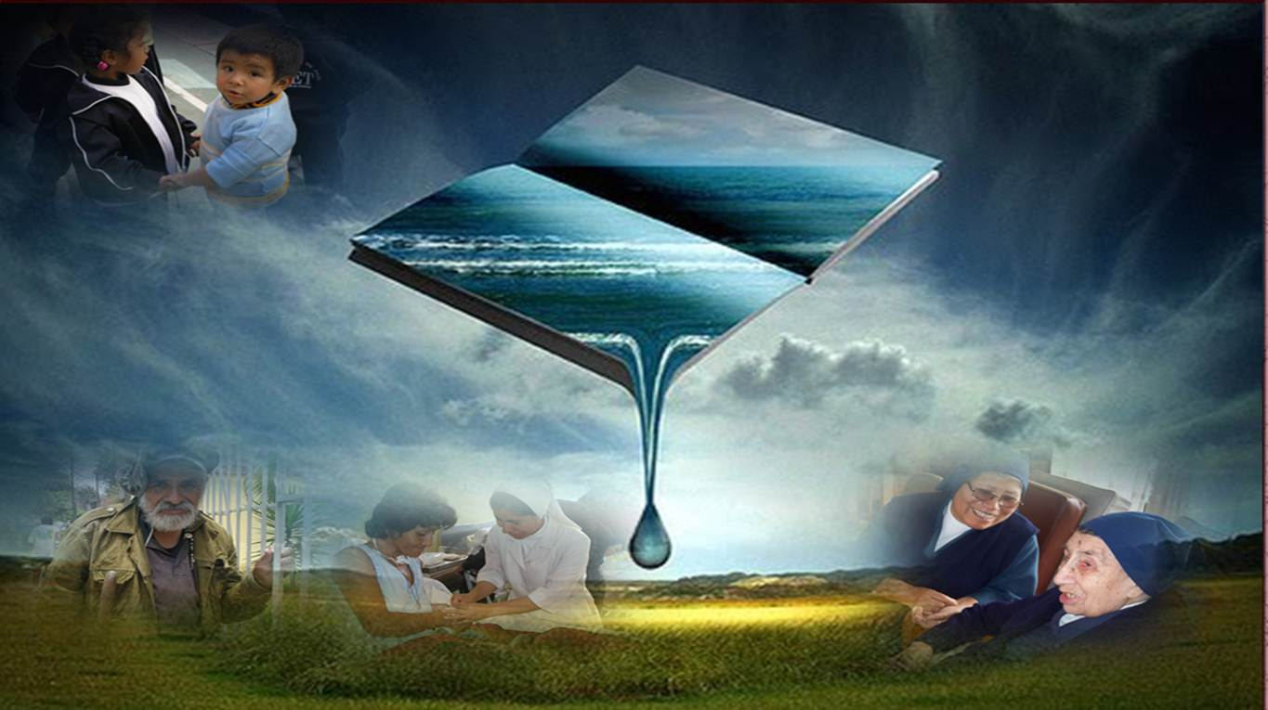
y el que se desprecia a sí mismo en este mundo se guardará para la vida eterna.

Slide 12
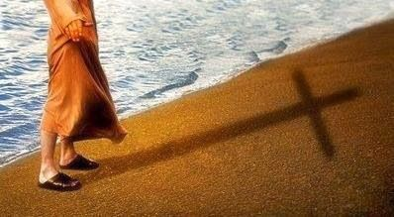
El que quiera servirme, que me siga; y donde esté yo, allí también estará mi servidor. A quien me sirva, el Padre lo premiará.
Notes:
12

Slide 13
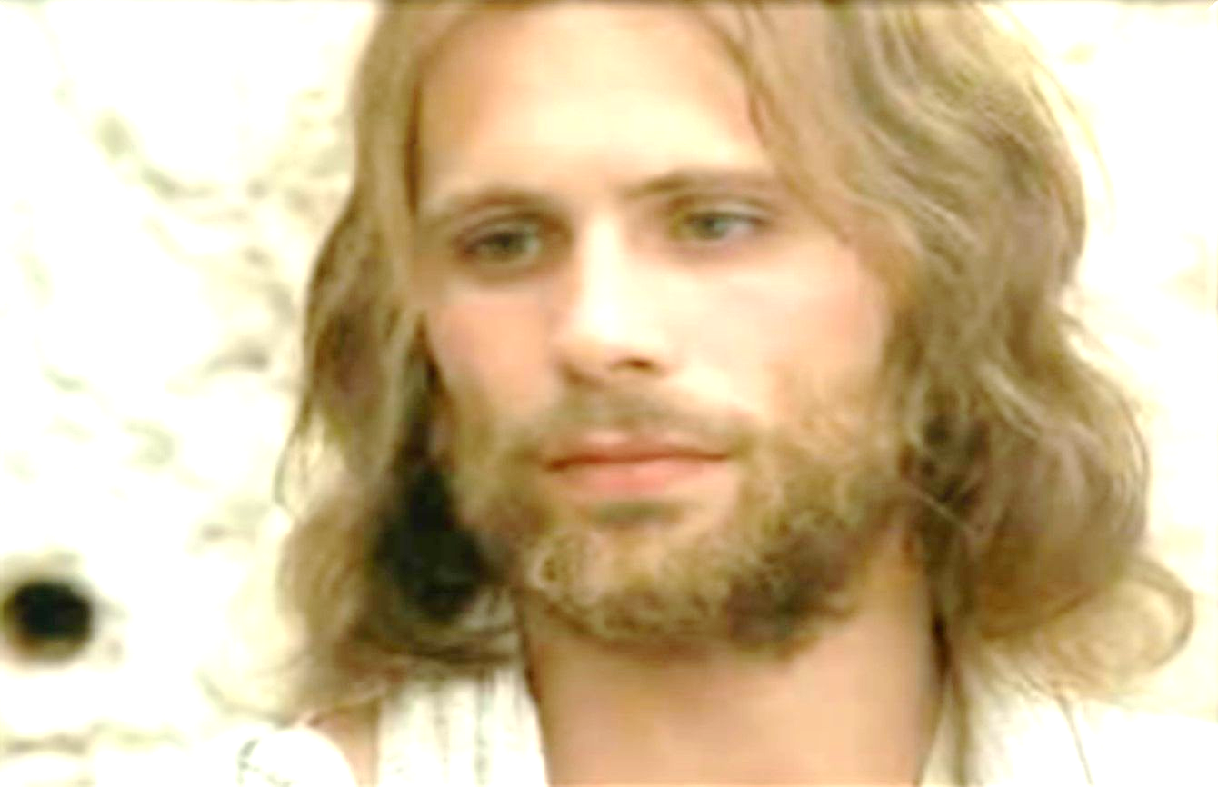
Ahora mi alma está agitada, y ¿qué diré?: Padre, líbrame de esta hora. Pero si por esto he venido, para esta hora. Padre glorifica tu nombre”

Slide 14
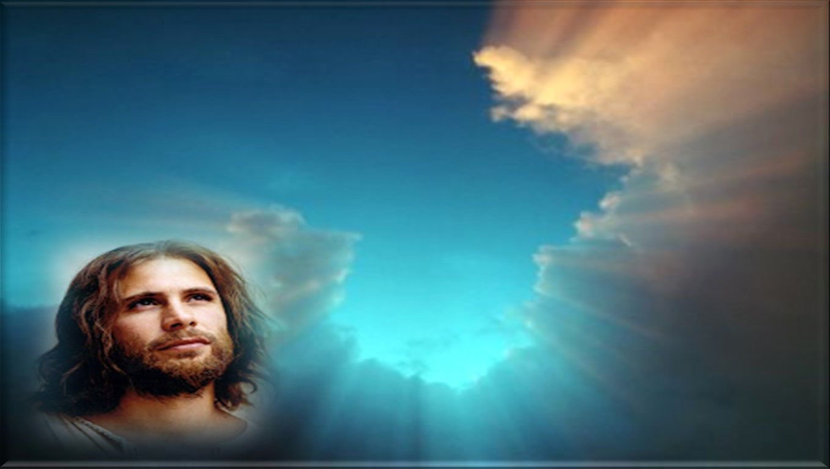
==
Entonces vino una voz del cielo: “Lo he glorificado y volveré a glorificarlo”.
La gente que estaba allí y lo oyó decía que había sido un trueno; otros decían que le había hablado un ángel.

Slide 15
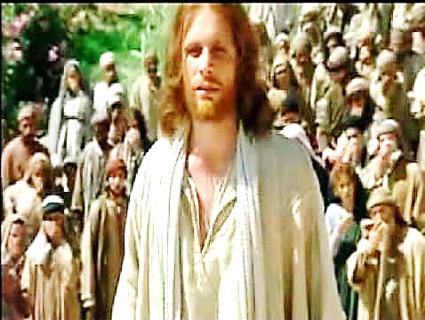
Jesús tomó la palabra y dijo: “Esta voz no ha venido por mí, sino por ustedes. Ahora va a ser juzgado el mundo; ahora el príncipe de ese mundo va a ser echado fuera.

Slide 16
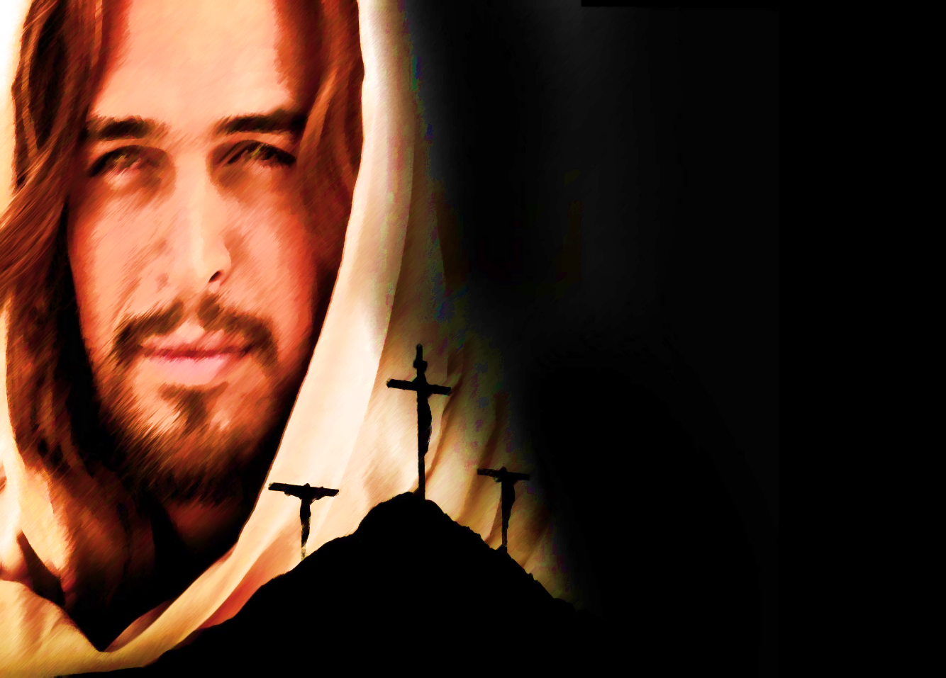
Y cuando yo sea elevado sobre la tierra atraeré a todos hacia mí”.
Esto lo decía dando a entender la muerte de que iba a morir.

Slide 17
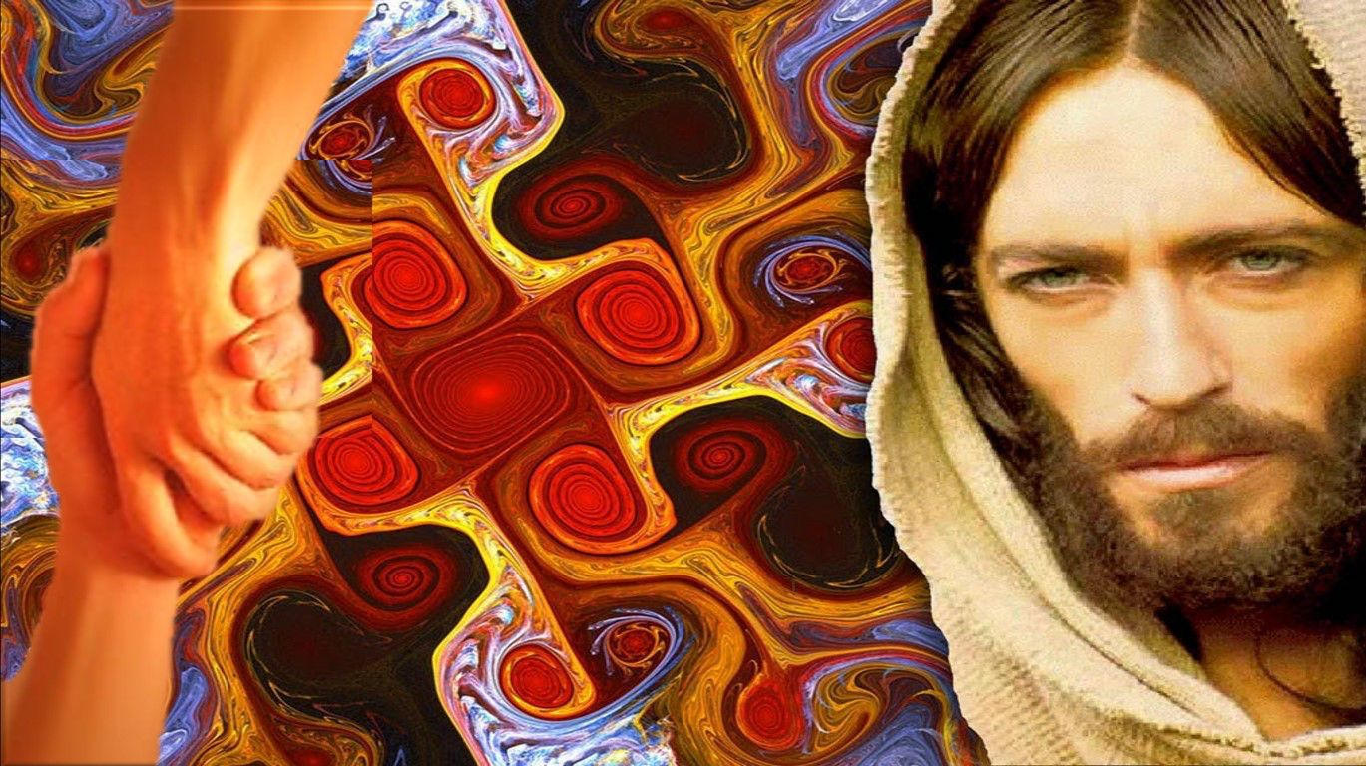
Preguntas para la lectura:
¿Qué papel desempeñan Felipe y Andrés en este pasaje?

Slide 18
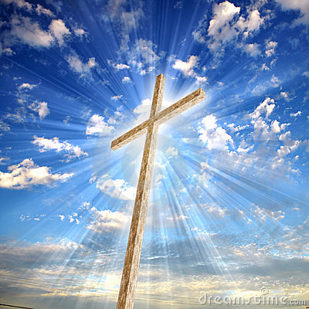
Jesús anuncia que ha llegado la hora de ser glorificado.
¿A qué se refiere concretamente Jesús?

Slide 19
A continuación propone tres pequeñas parábolas. ¿Las reconoces?
¿Cómo aplica Jesús estas enseñanzas a la vida del creyente?

Slide 20
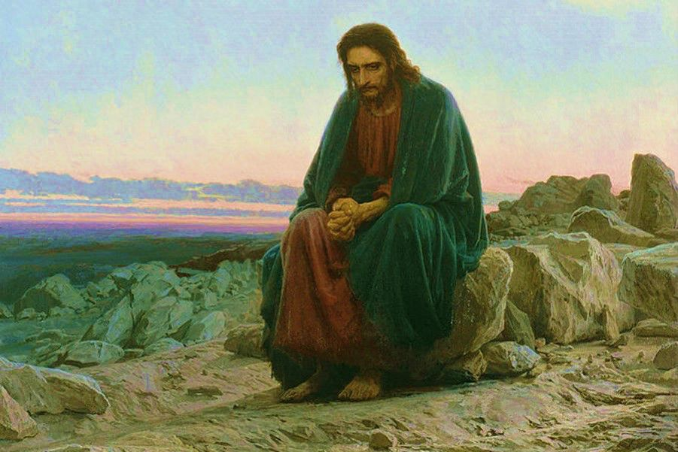
¿Qué siente Jesús ante su destino próximo?
¿Qué significa lo que dice la voz del cielo?

Slide 21
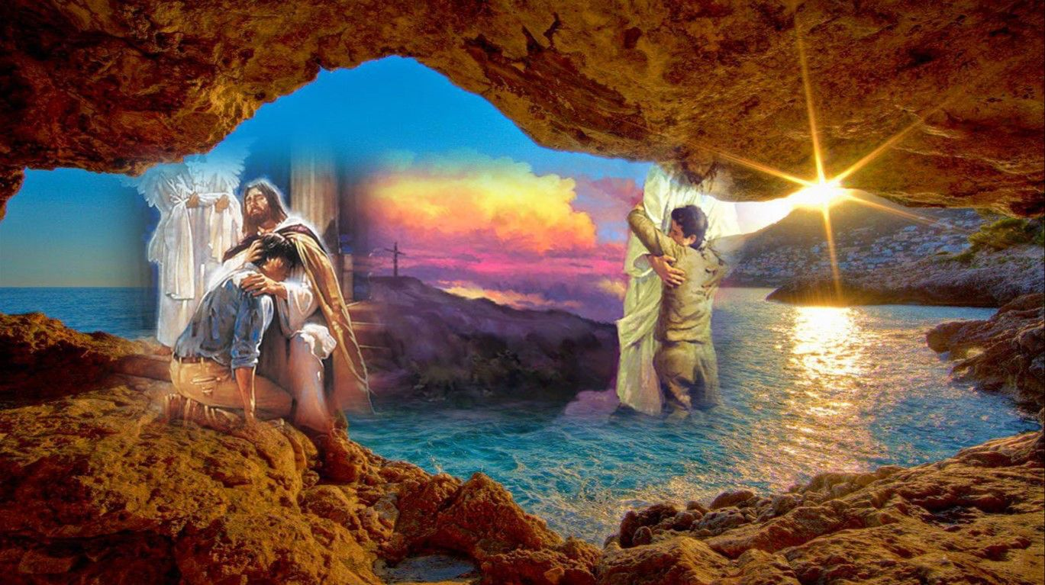
¿Qué consecuencias tiene para el mundo la elevación de Jesús en la cruz?

Slide 22
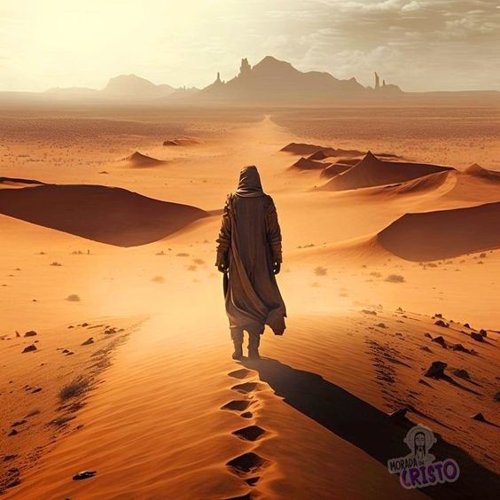
Motivación:
Nos acercamos al final de la Cuaresma y ante nuestros ojos aparece con más claridad el destino de muerte de Jesús. Junto al anuncio de su glorificación tenemos un programa de vida cristiana y también un camino para dar fruto abundante y participar en su resurrección.

Slide 23
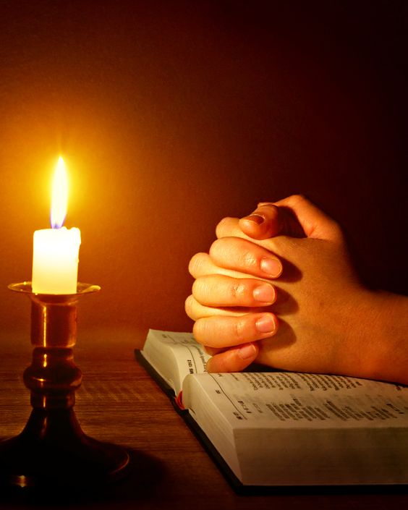
¿Quiero ver realmente al Señor?
¿Quiero creer en Él y en su Palabra?

Slide 24
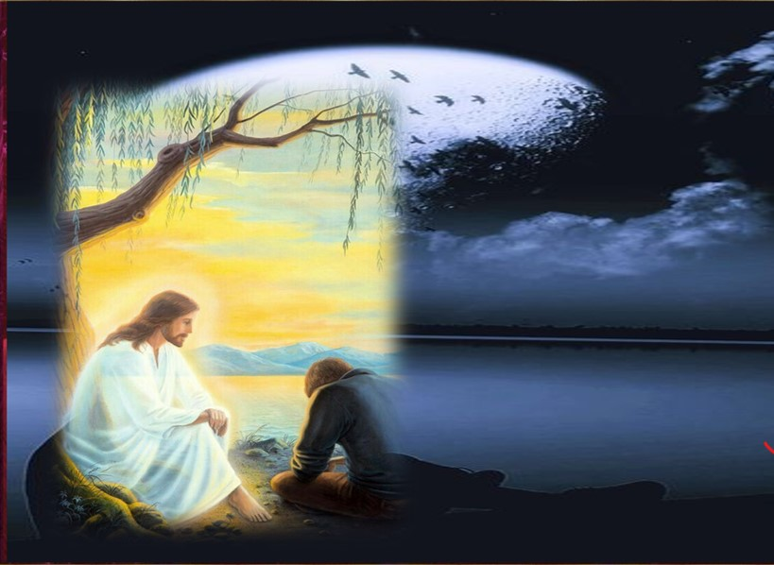
Quisiéramos ver a Jesús…
La gente que nos rodea,
¿también quieren ver a Jesús? ¿Soy puente entre ellos y Jesús?

Slide 25
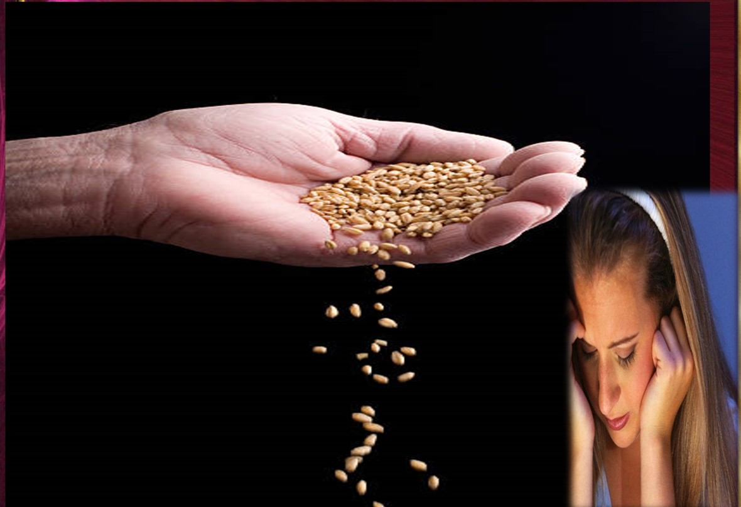
La imagen del grano de trigo que muere,
¿cómo motiva nuestro morir a nosotros
mismos en el camino de la cuaresma?
¿Qué cosas tienen que morir en mí para que se manifieste la Vida de Jesús?

Slide 26
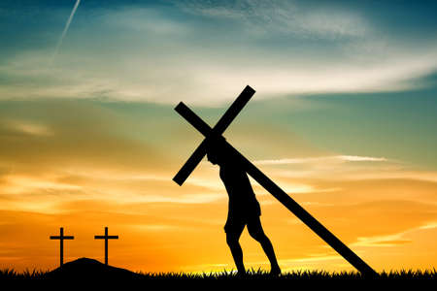
¿Qué significa para mi vida la cruz de Cristo?

Slide 27
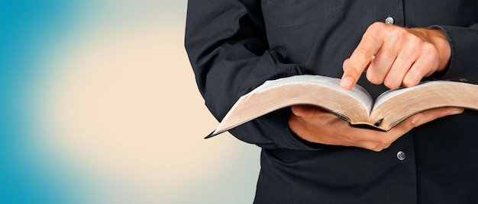
ORATIO
¿Qué le digo al Señor motivado por su Palabra?
Motivación: Sólo desde la oración podemos hacer fructificar o que hoy nos propone la Palabra de Dios: la necesidad de la fe y del servicio, la renuncia y la entrega.

Slide 28
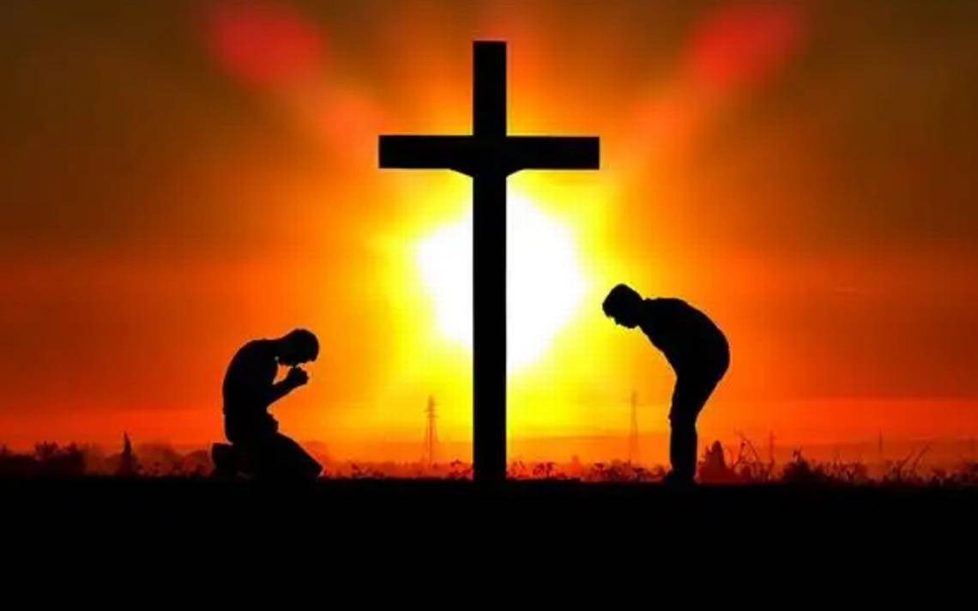
Cada participante puede repetir la frase de los griegos,
“queremos ver a Jesús”, agregando situaciones de la vida cotidiana donde creemos que es más necesario:
- Queremos ver a Jesús en el rostro de los más pobres…
- Queremos ver a Jesús en medio del arduo trabajo de cada día…
- Queremos ver a Jesús…

Slide 29
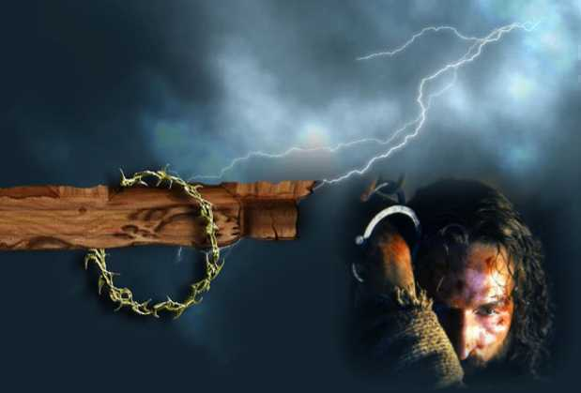
• Se puede, también, recitar el salmo responsorial que corresponde a este domingo (Salmo 50). .

Slide 30
Salmo 50
Misericordia Dios mio, por tu bondad, por tu inmensa compasión borra mi culpa, lava del todo mi delito,
Limpia mi pecado. .
Oh, Dios crea en mí un corazón puro.

Slide 31
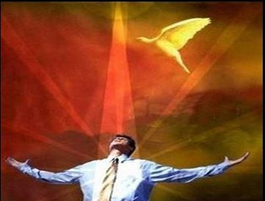
Oh Dios, crea en mí un corazón puro, renuévame por dentro con espíritu firme; no me arrojes lejos de tu rostro, no me quites tu santo espíritu..
Oh, Dios mío, crea en mí un corazón puro.

Slide 32
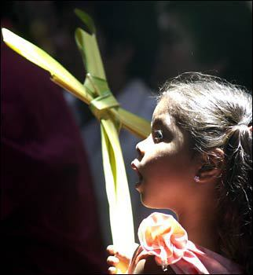
Devuélveme la alegría de tu salvación, afiánzame con espíritu generoso: enseñaré a los malvados tus caminos, los pecadores volverán a ti.
Oh, Dios mío, crea en mí un corazón puro.

Slide 33
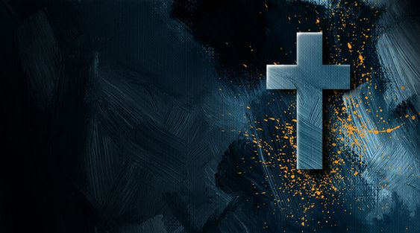
CONTEMPLATIO
¿Qué me lleva a hacer el texto?
Motivación:
La misión de Jesús tiene un momento culminante, en su HORA, es cuando el cumplimiento de la voluntad del Padre le lleva al sacrificio de su misma vida por la salvación del mundo. San Vicente desea que los misioneros cumplan la voluntad de Dios con las mismas disposiciones de Jesús:

Slide 34
¿Hay algo que sea más conforme con lo que hizo nuestro Señor, bajando a la tierra para redimir a los hombres de la cautividad del pecado y del demonio? ¿Qué es lo que hizo el Hijo de Dios? Dejó el seno de su Padre eterno, lugar de su reposo y de su gloria. ¿Y para qué? Para bajar aquí, a la tierra, entre los hombres, para instruirles por medio de sus palabras y de su ejemplo, para librarles de la cautividad en que estaban y redimirles. Para ello, llegó a dar su propia sangre. Del mismo modo, padres, hemos de estar nosotros dispuestos a lo que sea: dejarlo todo, nuestras comodidades y nuestros gustos, para servir a Dios y al prójimo. (San Vicente de Paul XI, 310)

Slide 35
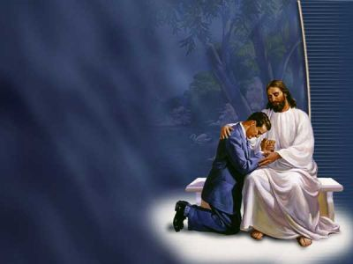
Compromiso de la semana:
Disponernos a la nueva Alianza que pasa por nuestra reconciliación concreta con Dios mediante el sacramento de la penitencia.

Slide 36
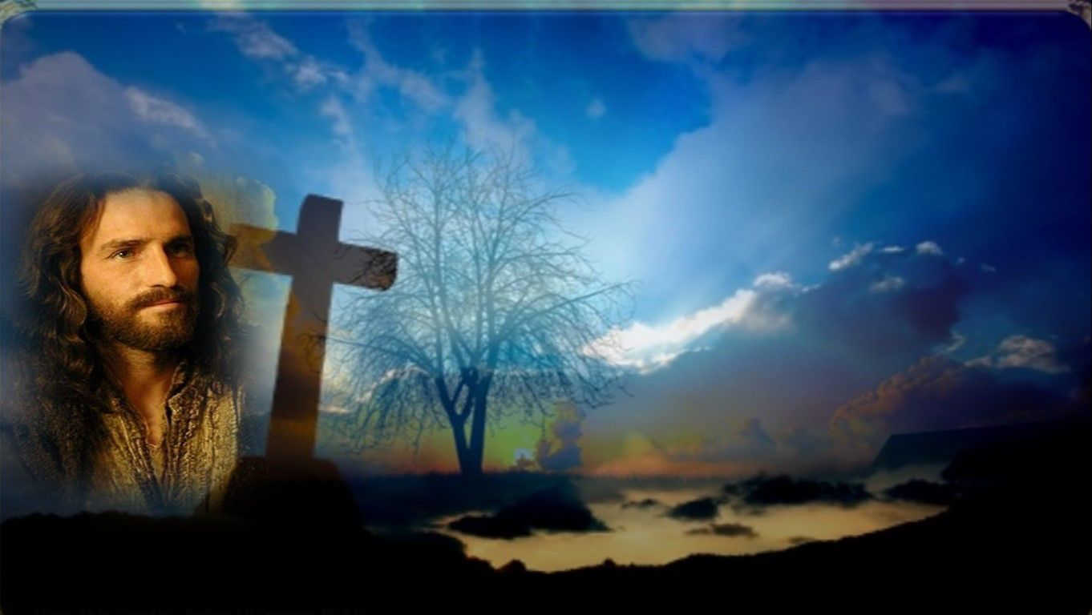
Oración final
Ayúdanos, oh Cristo, maestro verdadero,
para cumplir en los días de la penitencia
La transformación de nuestros corazones.
Tú, la víctima de la nueva alianza, inscribe en lo más profundo de todos nosotros la única ley que hace libre e Hijo del Padre:
El mandamiento del amor.

Slide 37
Enséñanos la obediencia, muéstranos la hora de tu reino cuando nos invites a imitar tu entrega total al Padre.
Y en el camino de nuestra conversión permítenos también a nosotros glorificar el nombre del Padre en el cumplimiento amoroso de su voluntad.

Slide 38
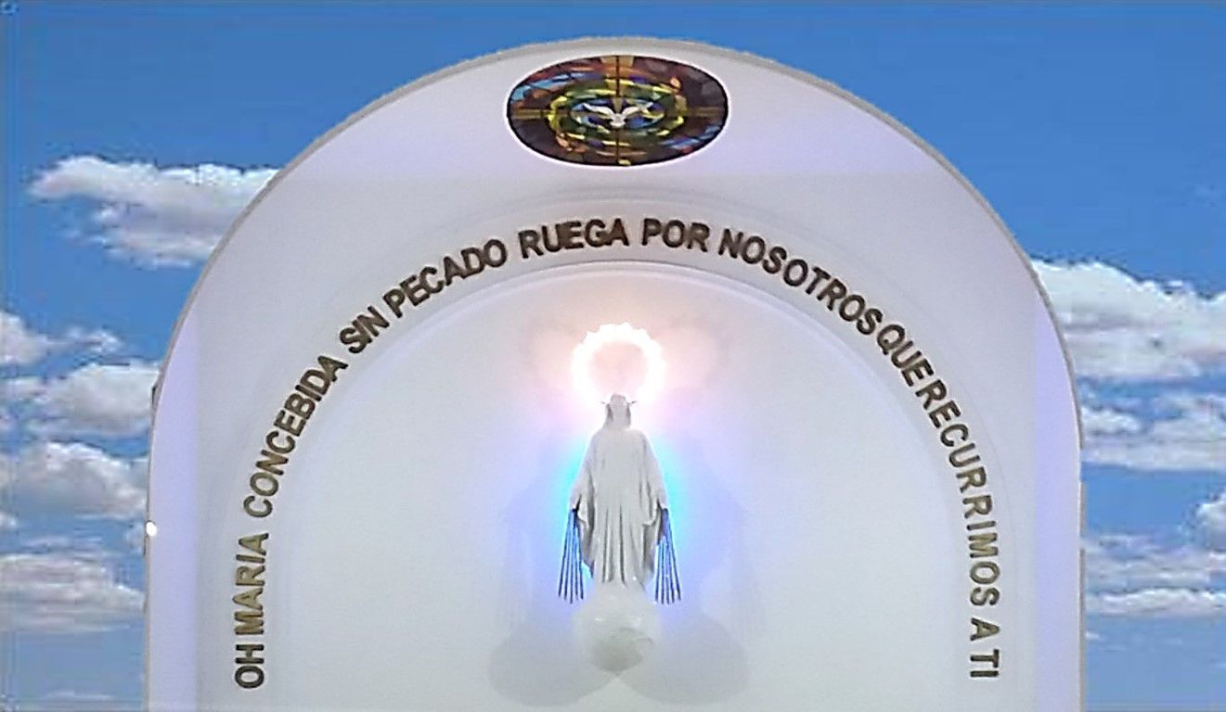
Texto de Lectio Divina: Padre César Chávez Alva (Chuno) C.ongregación de la Misión.
Power Point : Sor Pilar Caycho Vela - Hija de la Caridad de San Vicente de Paúl

